Slide 1
Crear React App
//prerequisito tener Node y NPM instalado
npm create vite@latest
npm install
code ./
npm run dev

Slide 2
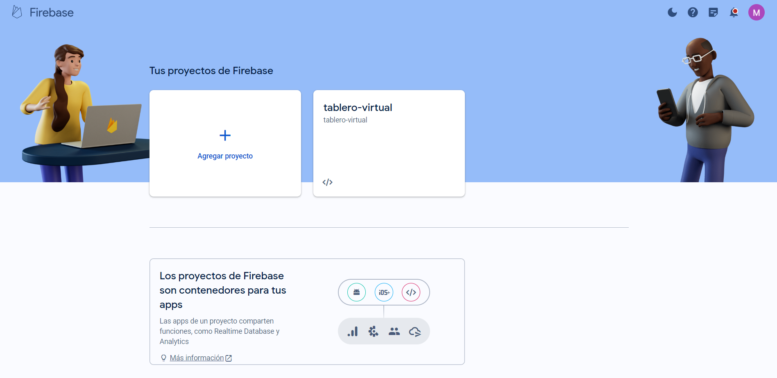
Crear Proyecto (https://console.firebase.google.com/)

Slide 3

Crear Proyecto

Slide 4

Crear Proyecto

Slide 5
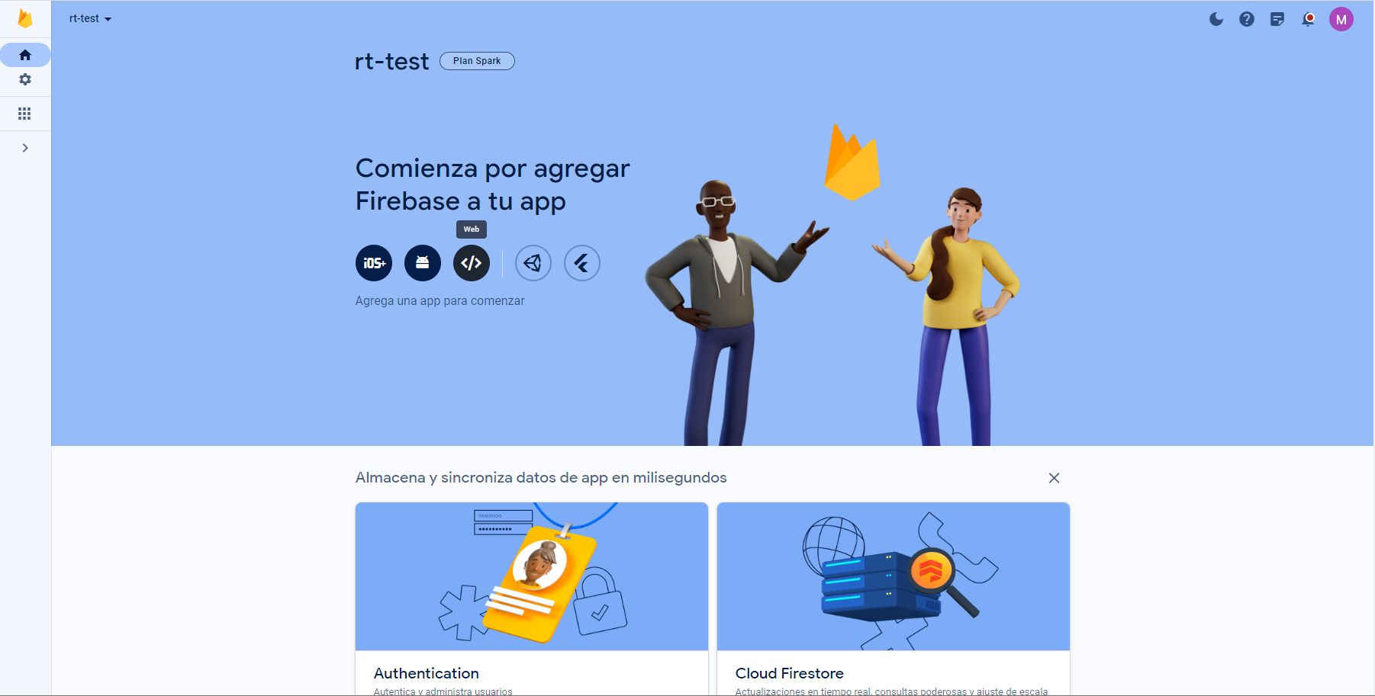
Agregar Web App

Slide 6
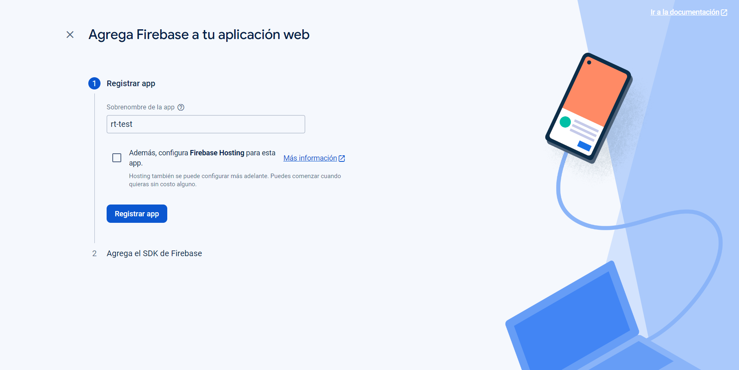
Agregar Web App

Slide 7
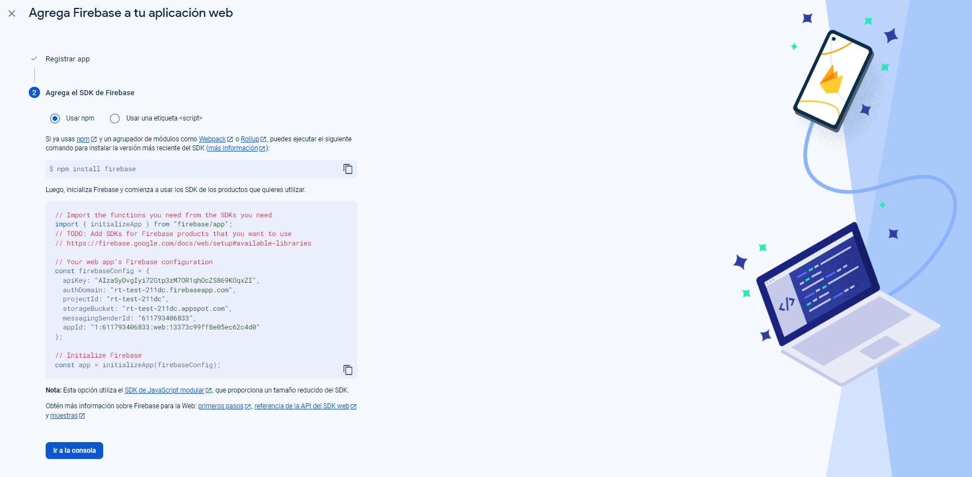
Agregar Web App

Slide 8
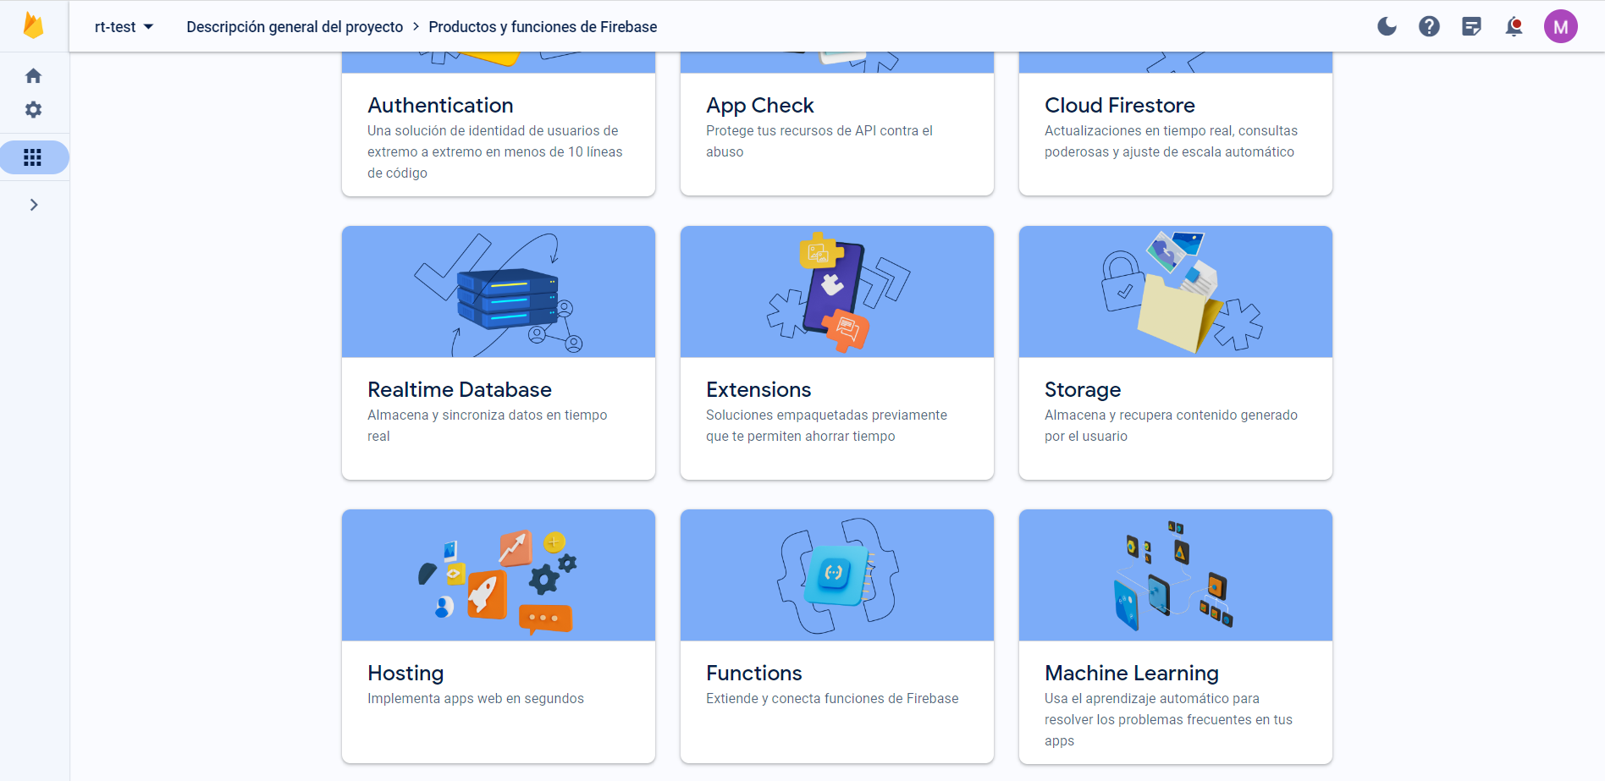
Agregar una Real Time Database

Slide 9
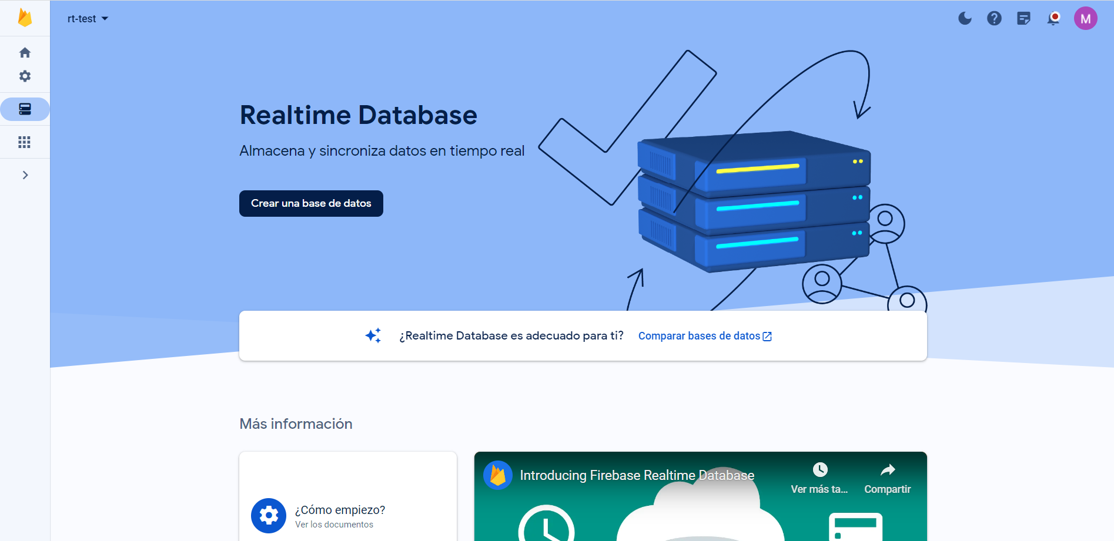
Agregar una Real Time Database

Slide 10
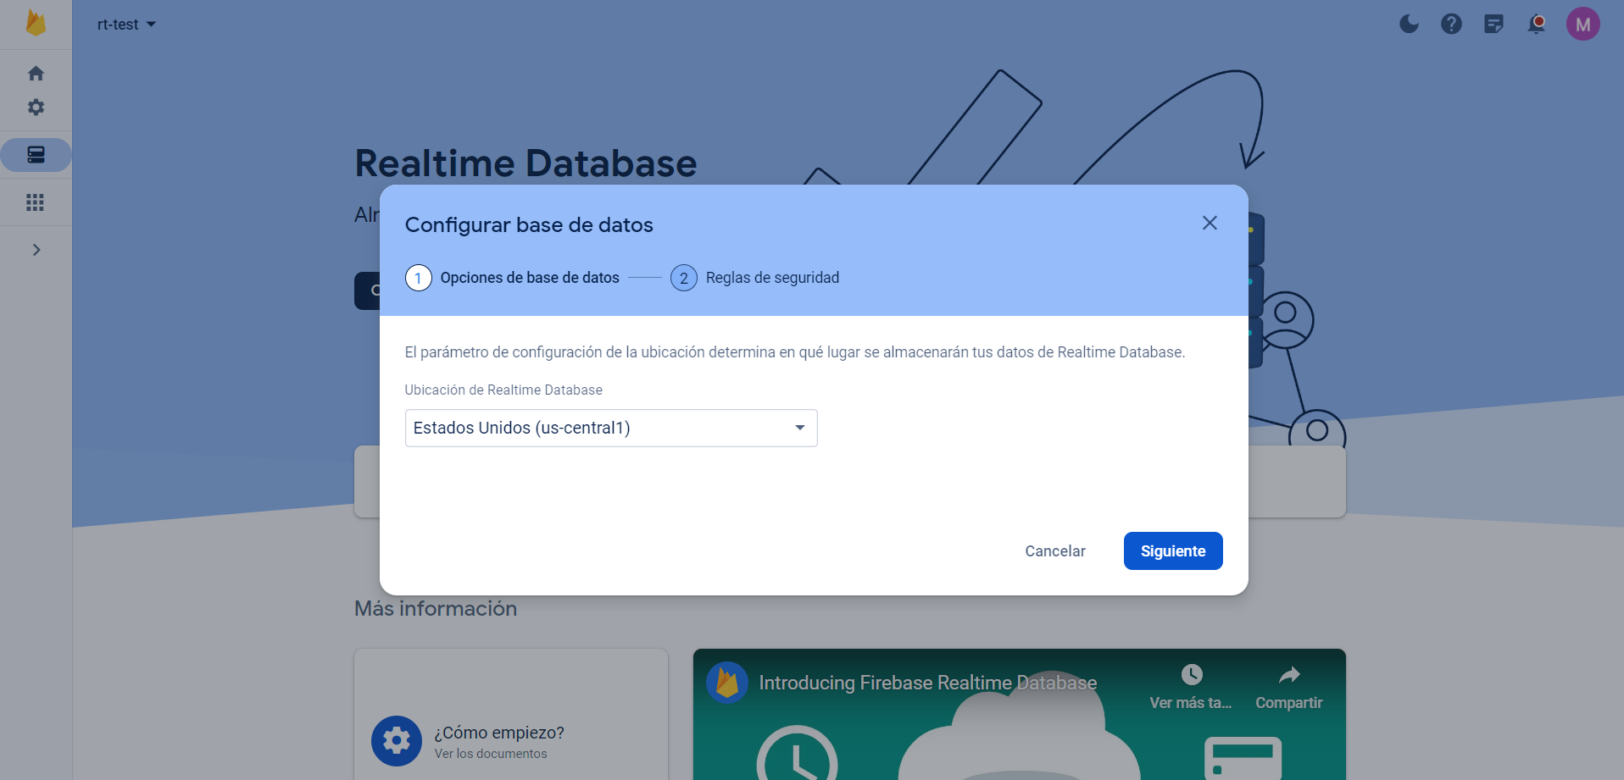
Agregar una Real Time Database

Slide 11
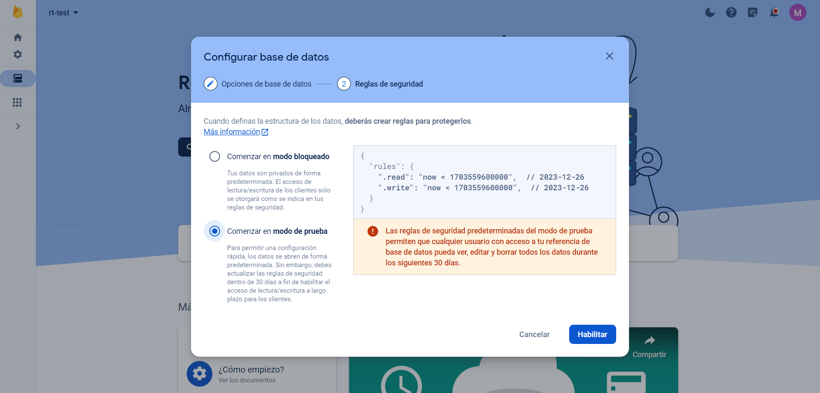
Agregar una Real Time Database

Slide 12
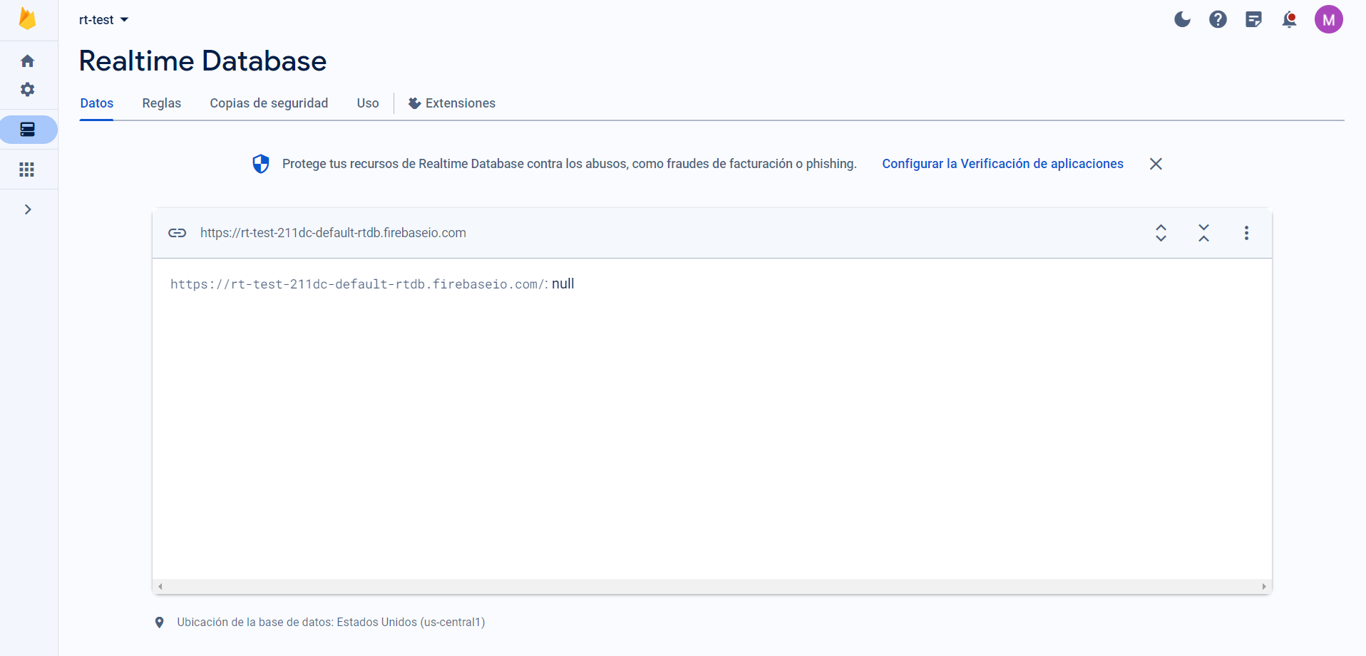
Agregar una Real Time Database

Slide 13
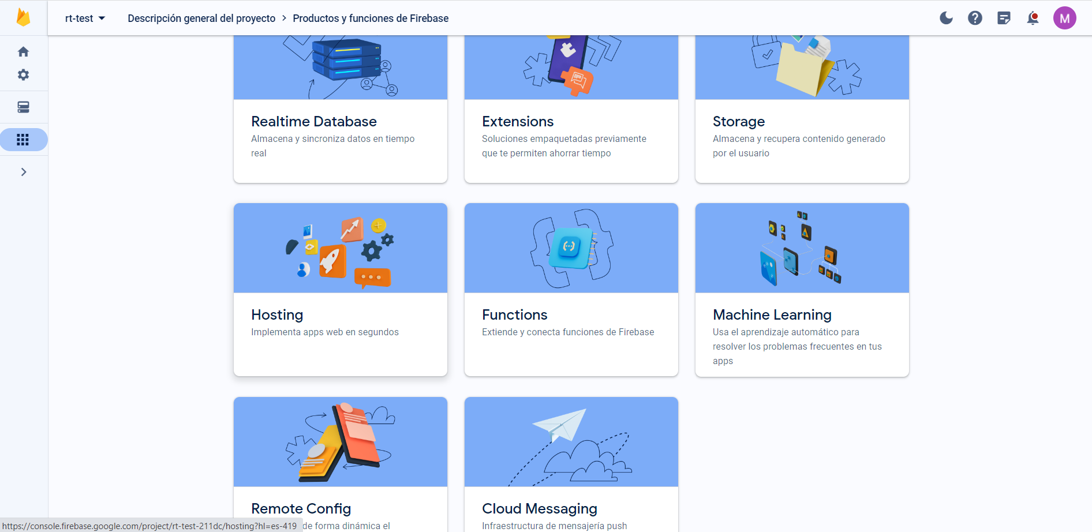
Agregar Hosting

Slide 14
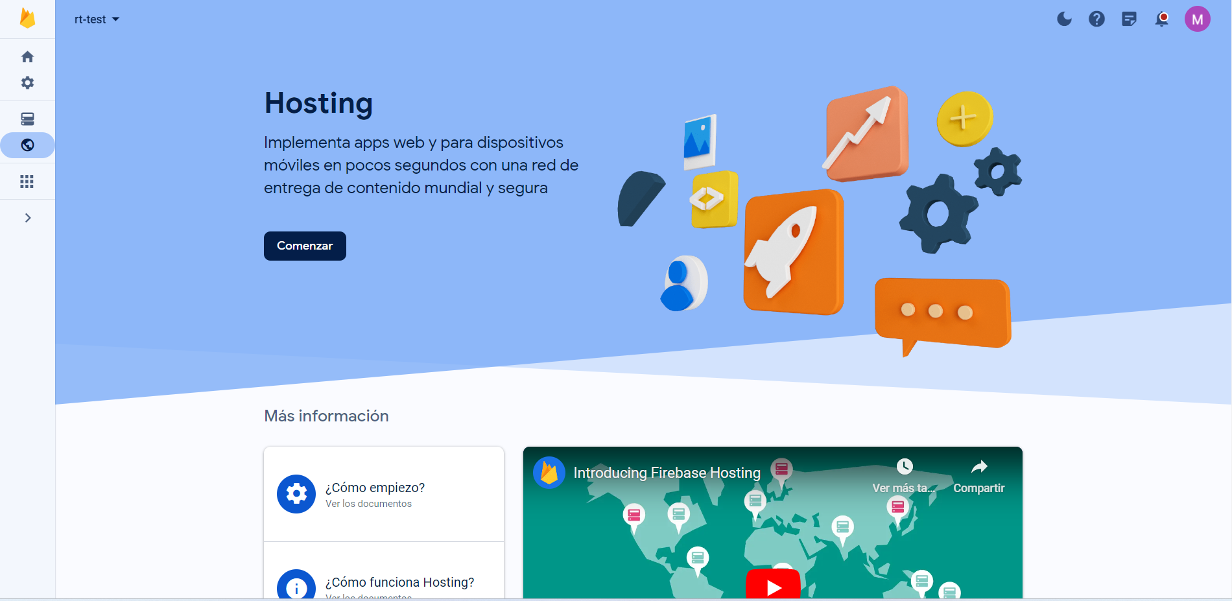
Agregar Hosting

Slide 15
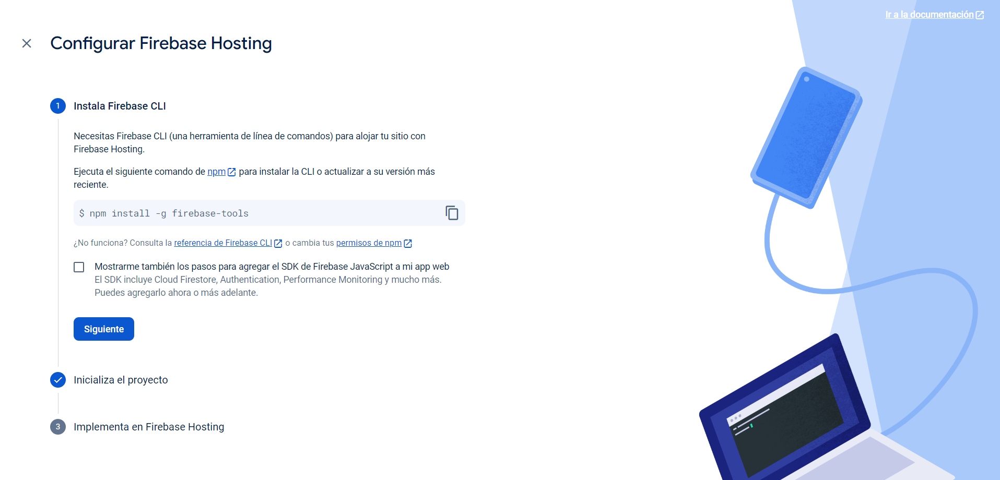
Agregar Hosting

Slide 16
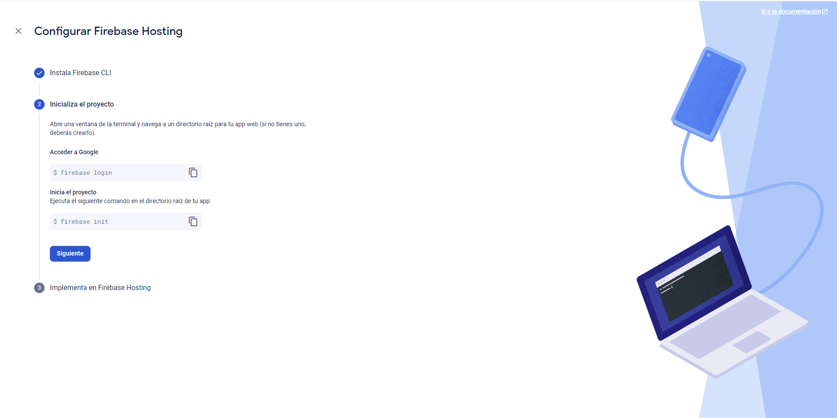
Agregar Hosting

Slide 17
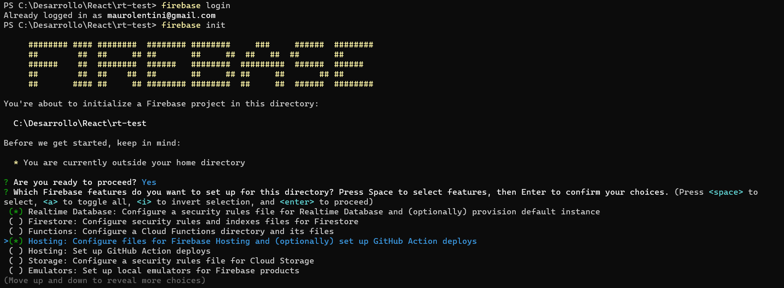
Agregar Hosting

Slide 18
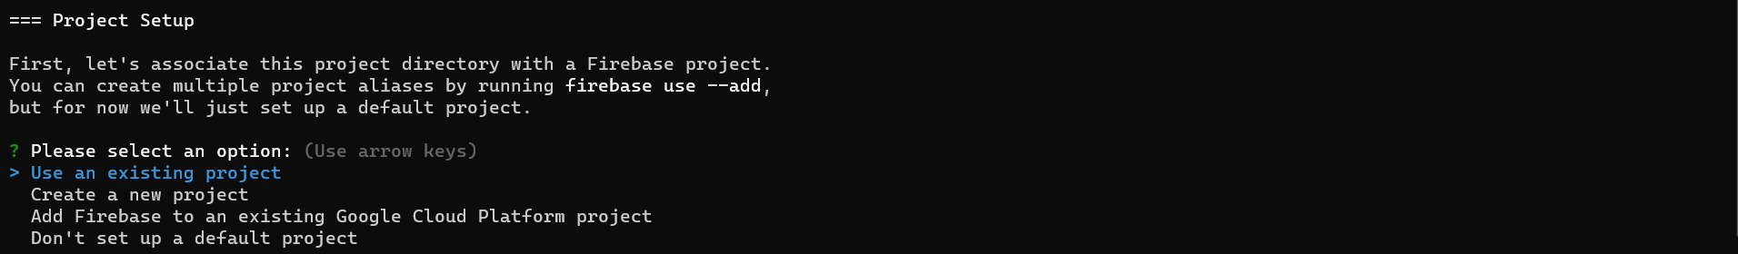
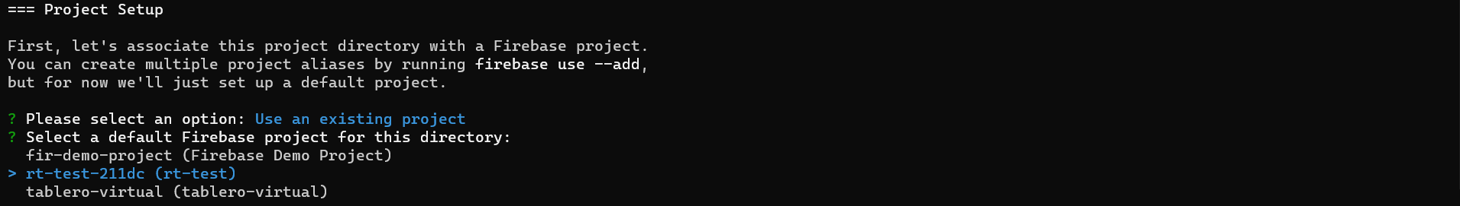
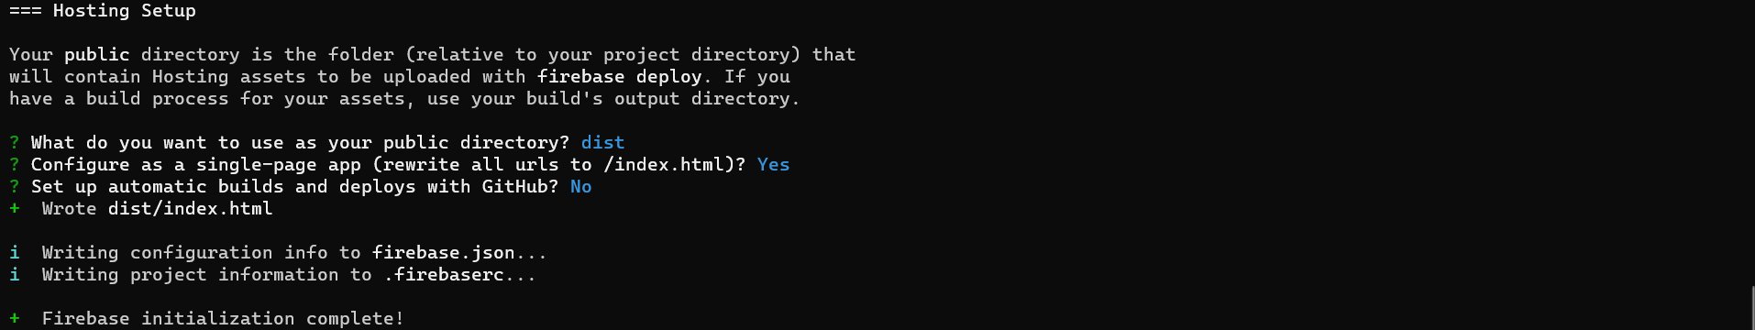
Agregar Hosting

Slide 19
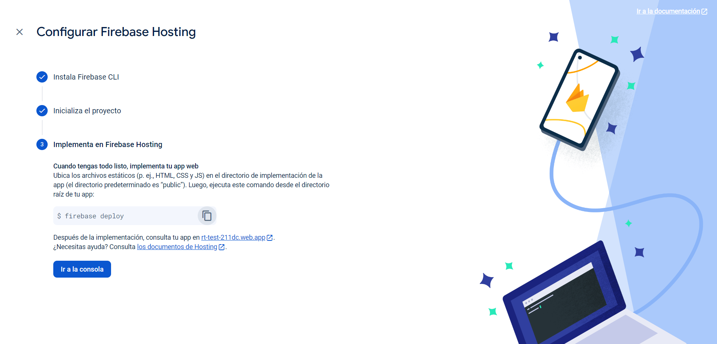
Agregar Hosting

Slide 20
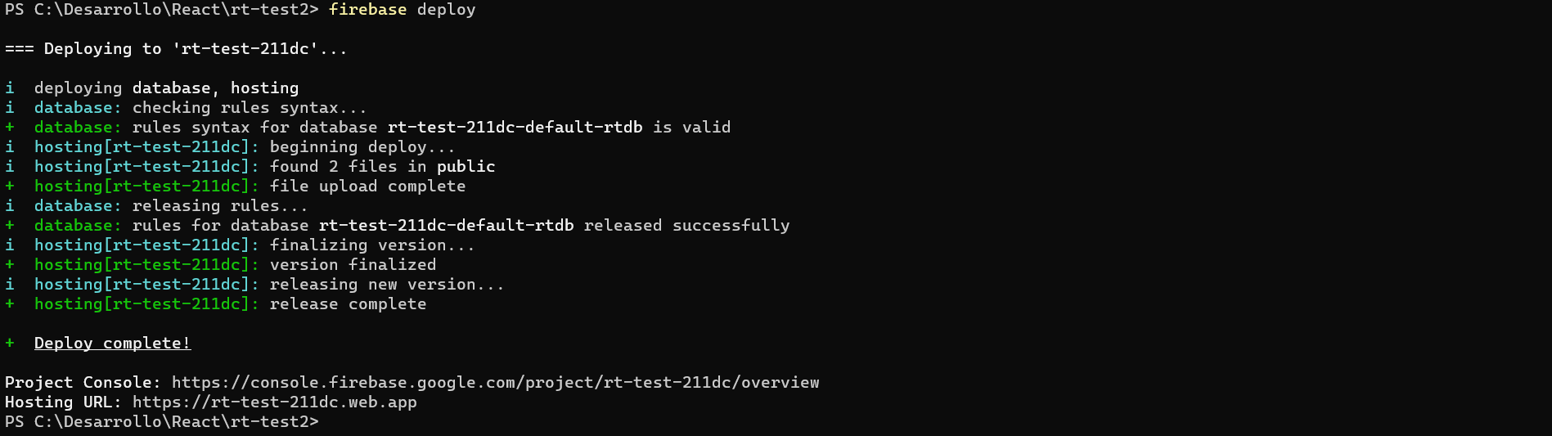
Agregar Hosting

